Slide 1
Khóa học: Vue Js Vuejs Router
BỘ PHẬN ĐÀO TẠO

Slide 2
Mục tiêu
Hiểu vuejs router là gì
Cài đặt được project sử dụng vuejs router
Nắm cơ bản về các tính năng của vuejs router, như:
Lazy load router
So sánh cơ bản giữa nuxtjs và vue.js
© 2019 Kaopiz Software

Slide 3
Nội dung bài học:
Vuejs Router cơ bản
Vuejs Router nâng cao
Giới thiệu về Vuejs Router
Vuejs Router bổ sung
Nội dung
I
II
III
IV
© 2020 Kaopiz Software

Slide 4
Nội dung bài học:
Vuejs Router cơ bản
Vuejs Router nâng cao
Giới thiệu về Vuejs Router
Vuejs Router bổ sung
Nội dung
I
II
III
IV
© 2020 Kaopiz Software

Slide 5
0. Chuẩn bị
Cài đặt IDE:
Vitual Studio Code: https://code.visualstudio.com
PhpStorm: https://www.jetbrains.com/phpstorm
WebStorm: https://www.jetbrains.com/webstorm
Vue.js devtools
https://chrome.google.com/webstore/detail/vuejs-devtools/ljjemllljcmogpfapbkkighbhhppjdbg?hl=en
Cài đặt NodeJs, npm, @vue/cli

Slide 6
I. Giới thiệu về Vuejs Router
Router chính thức cho Vue.js
Tích hợp sâu với Vue.js core ⇒ Xây dựng các SPA với Vue.js một cách dễ dàng.
Các tính năng:
Nested route (định tuyến lồng nhau)/view mapping
Cấu hình router dựa trên thành phần, mô-đun
Định tuyến tham số, truy vấn, ký tự đại diện
Xem các hiệu ứng chuyển tiếp được cung cấp bởi hệ thống chuyển tiếp của Vue.js
Kiểm soát tính năng Fine-grained navigation
Liên kết với các active CSS class tự động
Chế độ HTML5 history mode hay hash mode, với tính năng auto-fallback trong IE9
Hành vi cuộn tùy chỉnh

Slide 7
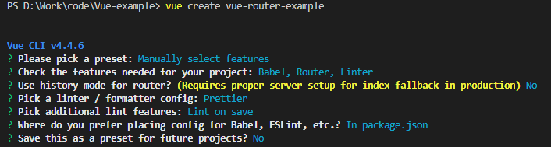

I. Giới thiệu về Vuejs Router – Cài đặt
Sử dụng Vue CLI
Cài đặt Vue CLI:
$ npm install –g @vue/cli
$ yarn add global @vue/cli
Cài đặt Vue UI:
$ vue ui
Cài đặt Command:
$ vue create project-name
Sử dụng NodeJs
$ npm install vue-router –save
$ yarn add vue-router

Slide 8
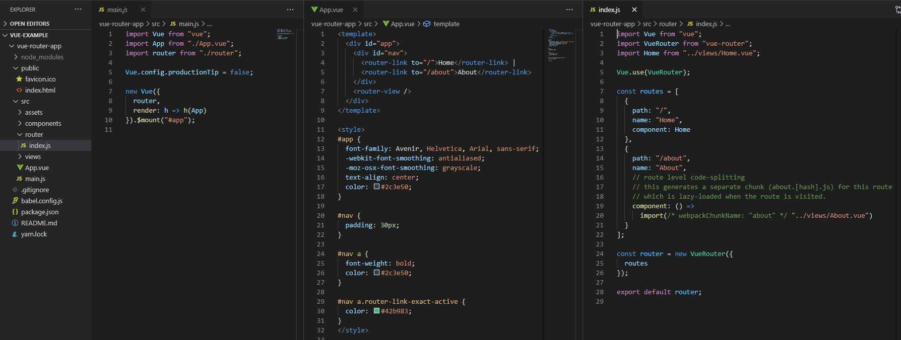
I. Giới thiệu về Vuejs Router – Cấu trúc
router-link: Điều hướng trang, sử dụng sự kiện onclick, không refresh trang
router-view: component function, render nội dung của trang được điều hướng
App.vue: Single Page, nếu không có thẻ router-view, nội dung trang sẽ không render được
Notes:
ex1

Slide 9
Nội dung bài học:
Vuejs Router cơ bản
Vuejs Router nâng cao
Giới thiệu về Vuejs Router
Vuejs Router bổ sung
Nội dung
I
II
III
IV
© 2020 Kaopiz Software

Slide 10
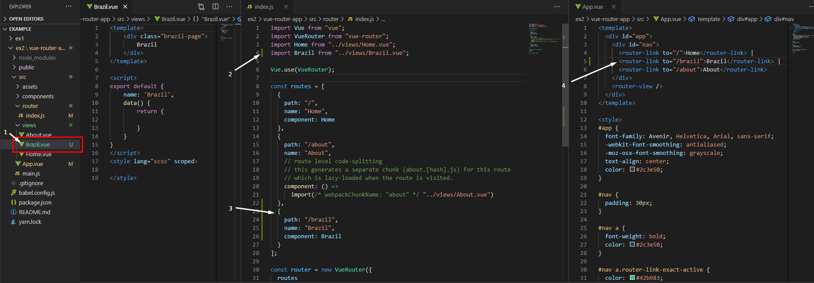
II. Vuejs Router cơ bản – Tạo mới router
Trong folder @/views, tạo file Brazil.vue (1)
Trong file @/router/index.js: import file Brazil.vue (2), tạo router cho page Brazil (3)
Trong file @/App.vue: Thêm router-link cho page Brazil (4)
Notes:
ex2

Slide 11

II. Vuejs Router cơ bản
Cơ bản, toàn bộ JavaScript của project được load vào chung một file app.js khi refresh page.
Ảnh hưởng tốc độ load data
Load dữ liệu không cần thiết
Chỉ load JavaScript của page khi được điều hướng đến?

Slide 12
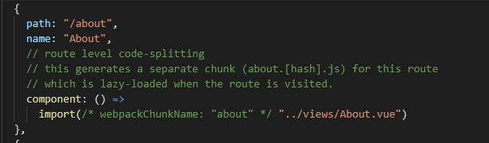

II. Vuejs Router cơ bản – Lazy load router
Chia thành nhiều file JavaScript nhỏ hơn
Sử dụng tính năng “Code splitting” của webpack
https://webpack.js.org/guides/code-splitting
Áp dụng với vuejs router:
Bỏ import file views tương ứng đi, thực hiện import trực tiếp trong component của router item
Mặc định, tên file js khi được load sẽ có tên “index.js”
Để custom lại tên file, sử dụng “magic comment”: /* webpackChunkName: "about" */
⇒ Tên file sẽ là: about.js
Notes:
ex3

Slide 13
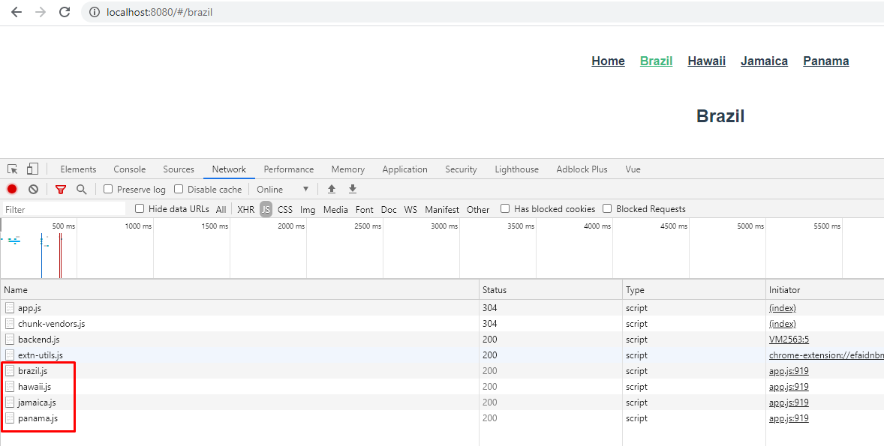
II. Vuejs Router cơ bản – Lazy load router

Slide 14

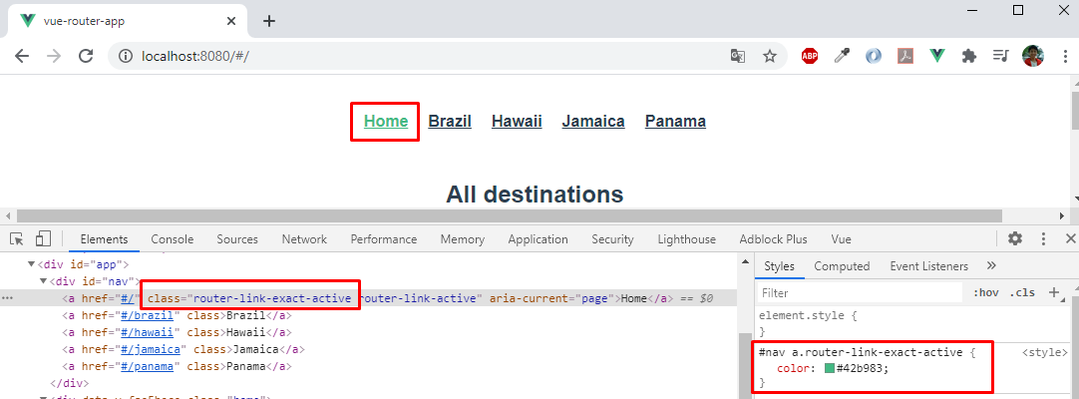
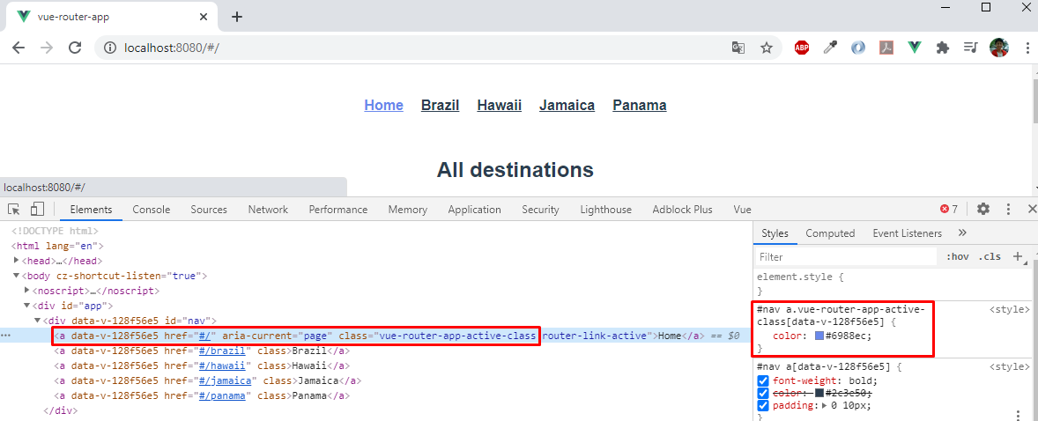
II. Vuejs Router cơ bản – Active Class
Mặc định router-link có sẵn active class là: router-link-exact-active
Tuy nhiên, không thể custom style cho class này nếu sử dụng <style scoped></style>
Chúng ta có thể custom lại router class như sau:
Trong file @/router/index.js
Như vậy chúng ta có thể sử dụng class này để style lại cho router active
Notes:
ex4

Slide 15

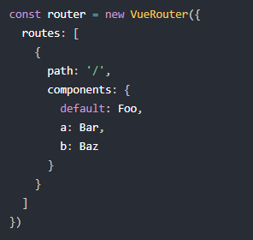
II. Vuejs Router cơ bản – Named Views
Định nghĩa nhiều views cùng cấp
Cú pháp
Notes:
ex4

Slide 16

II. Vuejs Router cơ bản – Named Router & Params
Mặc định, thuộc tính “to” của
thẻ router-link có giá trị là “router.path”
<router-link to="/brazil">Brazil</router-link>
Sử dụng named router:
<router-link to="{ name: 'Brazil' }">Brazil</router-link>
Truyền params:
<router-link to="{ name: 'Brazil', params: { id: 1 } }">Brazil</router-link>
Để lấy giá trị của params, trong file Brazil.vue, ta sử dụng:
this.$route.params.id
Notes:
ex4

Slide 17
II. Vuejs Router cơ bản – Query Params
Truyền query params:
<router-link to="{ name: 'Brazil’, query: { id: 1 } }">Brazil</router-link>
Để lấy giá trị của query params, trong file Brazil.vue, ta sử dụng:
this.$route.query.id
Notes:
ex4

Slide 18
II. Vuejs Router cơ bản – Programmatic
router.push(location, onComplete?, onAbort?)
Đẩy thêm 1 URL vào history stack
Tương ứng với <router-link :to=“path” />
router.replace(location, onComplete?, onAbort?)
Không đẩy URL mới cào history stack
Tương ứng với <router-link :to=“path” replace />
router.go(number)
Di chuyển đến phần tử thứ (current + number) trong history stask
Notes:
ex4

Slide 19
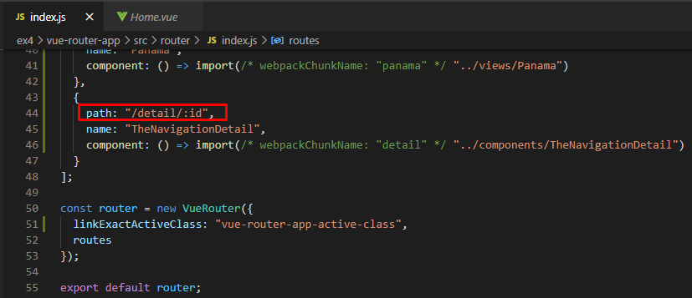
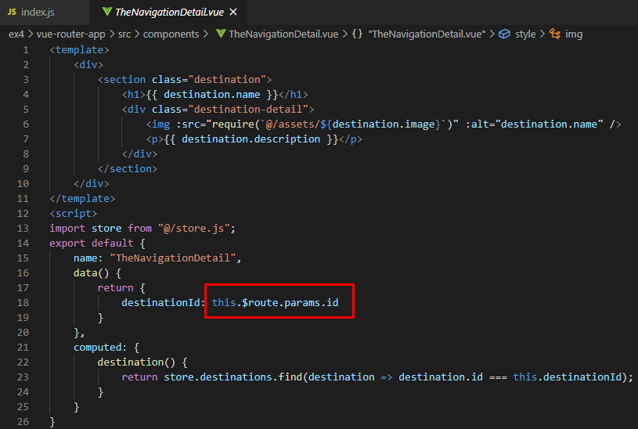
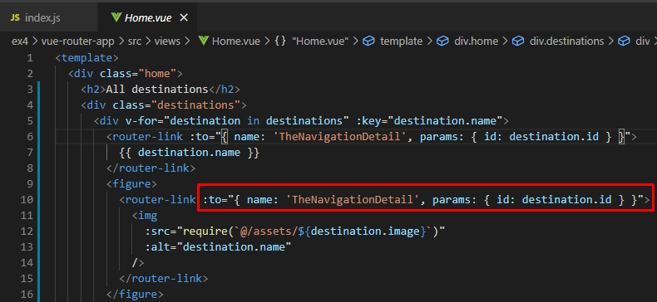
II. Vuejs Router cơ bản – Dynamic Router
:id tạo router động theo params truyền vào: /detail/1, /detail/2
Component sẽ đọc giá trị id từ router params
Khai báo tham số id
Notes:
ex4

Slide 20
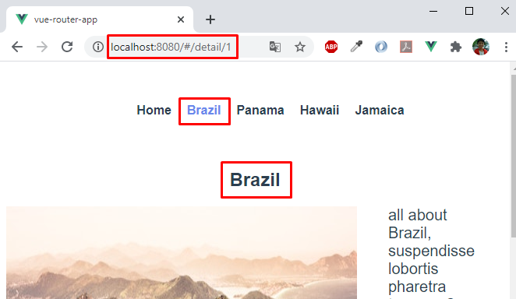
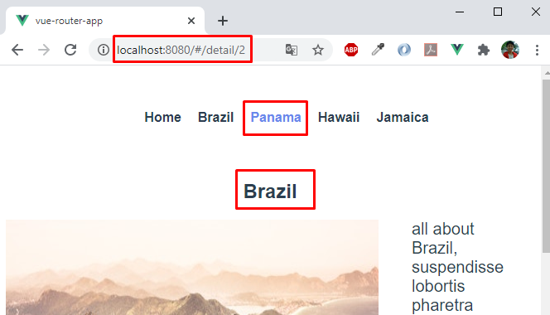



II. Vuejs Router cơ bản – Re-render components when vue router params changes
Khi click vào link “Brazil”, và “Panama”:
URL đã được update
Router active link đã update
Nhưng, nội dung trang Panama không được re-render
Notes:
ex4

Slide 21
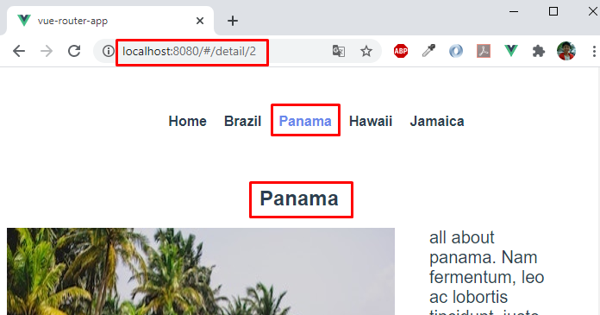
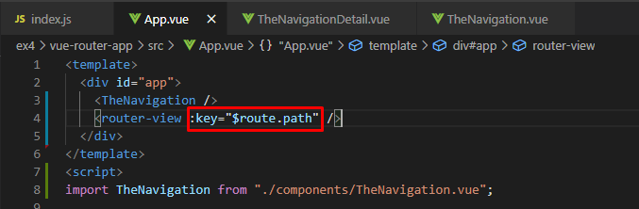
II. Vuejs Router cơ bản – Re-render components when vue router params changes
Bổ sung key=router.path cho thẻ router-view
Notes:
ex4

Slide 22
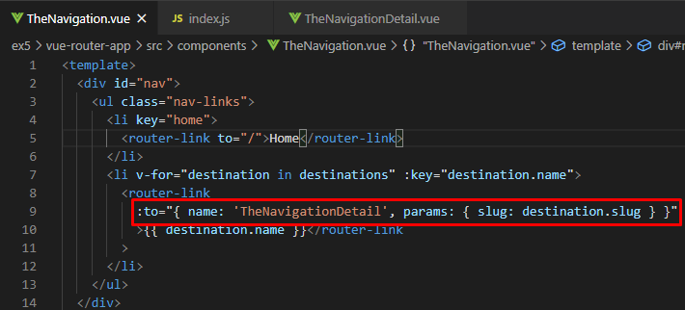
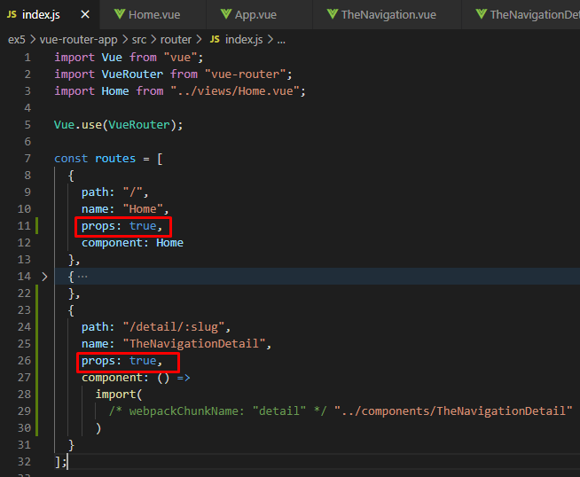
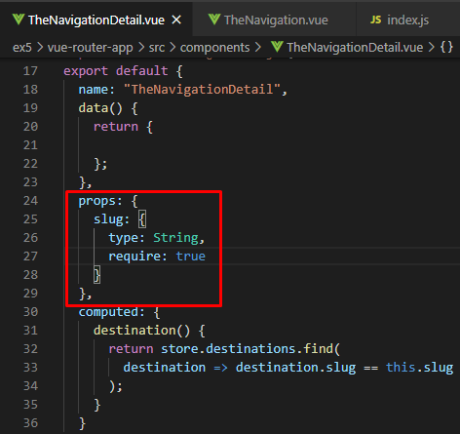
II. Vuejs Router cơ bản – Pass Params as Props
Khai báo props trong trong component
Khai báo props trong router
Notes:
ex5

Slide 23
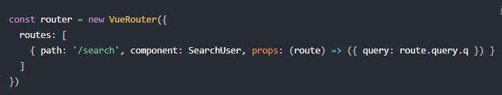
II. Vuejs Router cơ bản – Pass Params as Props
Trường hợp tham số truyền trong router là query params
Sử dụng function để định nghĩa tham số tương ứng
Notes:
ex5

Slide 24
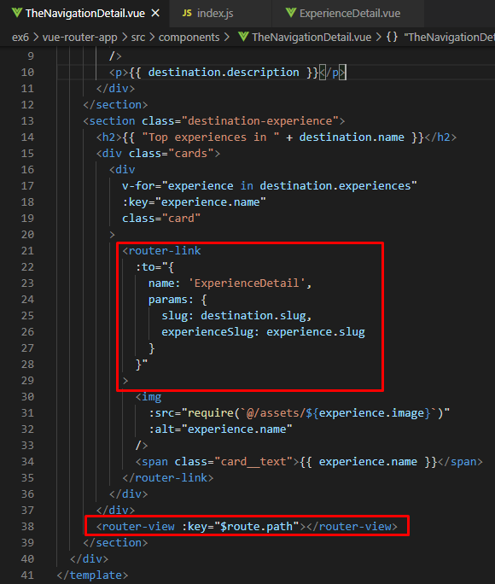
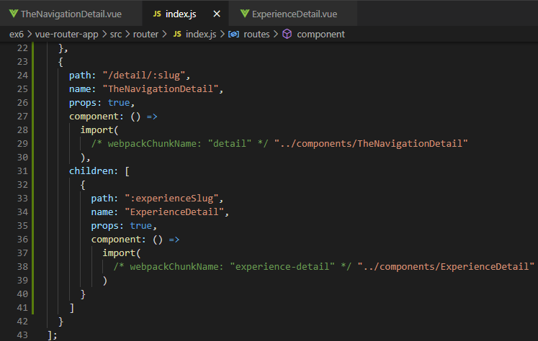
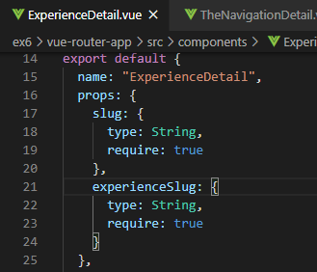
II. Vuejs Router cơ bản – Nested Router
UI web thường có những thành phần lồng nhau nhiều cấp
Vue Router hỗ trợ phân đoạn URL phân cấp:
Notes:
ex6

Slide 25
Nội dung bài học:
Vuejs Router cơ bản
Vuejs Router nâng cao
Giới thiệu về Vuejs Router
Vuejs Router bổ sung
Nội dung
I
II
III
IV
© 2020 Kaopiz Software

Slide 26
III. Vuejs Router bổ sung – Go back
Go back: this.$router.go(-1);
Next router: this.$router.go(1);
Notes:
ex6

Slide 27
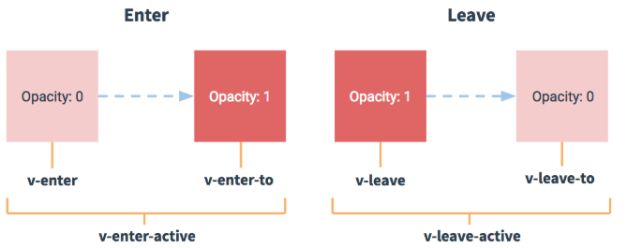
III. Vuejs Router bổ sung – Transactions
Tạo hiệu ứng cho component khi thực hiện chuyển link
Cú pháp:
<transition name="fade">
<router-view :key="$route.path" />
</transition>
Custom transaction:
Định nghĩa name cho transaction
Custom css của các class:
Notes:
ex6

Slide 28
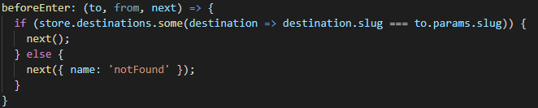
III. Vuejs Router bổ sung – 404 Not found Router
Khi nhập một đường link không được định nghĩa trong router/index.js, hệ thống sẽ không thể render được page.
Handle router với “path: ‘*’”:
Redirect về page cố định: { path: ‘*’, redirect: ‘/home’ }
Định nghĩa màn hình NotFound: { path: ‘*’, name: ‘notFound’, component: NotFound }
Warning: [vue-router] missing param for named route "notFound": Expected "0" to be defined
Chúng ta không thể sử dụng named router “notFound” cho router với path: ‘*’,
Có thể sử dụng alias để giải quyết vấn đề này:
{ path: ‘/404’, alias: ‘*’, name: ‘notFound’, component: NotFound }
Handle “beforeEnter”.
Notes:
ex6

Slide 29
Nội dung bài học:
Vuejs Router cơ bản
Vuejs Router nâng cao
Giới thiệu về Vuejs Router
Vuejs Router bổ sung
Nội dung
I
II
III
IV
© 2020 Kaopiz Software

Slide 30
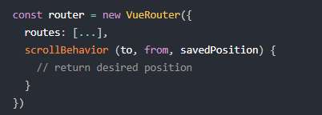
IV. Vuejs Router nâng cao – Scroll behavior
Khi chuyển sang một router mới, chúng ta muốn scroll quay lại đầu trang
Vue Router cung cấp chức năng Scroll behavior
Chỉ hỗ trợ cho router mode: history
Cú pháp:
Object position:
{ x: number, y: number }
{ selector: string, offset? : { x: number, y: number }}
Ví dụ: { x: 0, y: 0 } => Quay về đầu trang
savedPosition: triggered sự kiện click back/forward button của trình duyệt
Notes:
ex6

Slide 31
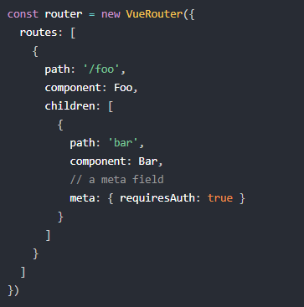
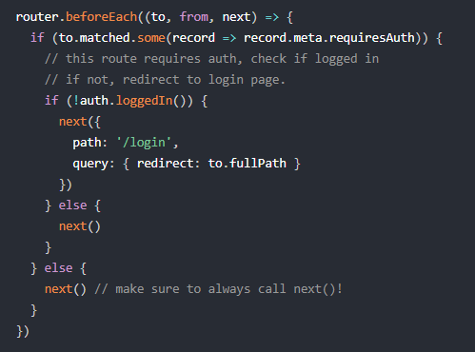
IV. Vuejs Router nâng cao – Meta Fields
Định nghĩa các field khi xác định router
Cú pháp
Notes:
ex6

Slide 32
IV. Vuejs Router nâng cao – Authentication middleware
Một số router yêu cầu cần phải có điều kiện mới có thể truy cập.
Vue Router cung cấp các function:
beforeEach(to, from, next): handle trước khi router bất kỳ thực hiện chuyển
afterEach(to, from): handle sau khi router bất kỳ đã update
beforeEnter(to, from, next): handle trên từng router cụ thể.
…
Notes:
ex6

Slide 33
Code ví dụ
https://github.com/NgaAdsila/vue-example/tree/master/router

Slide 34

Kaopiz
Keep Inovating
Chúc các bạn hoàn thành
tốt khóa học!

